Slide 1

საგანი: ადამიანური რესურსების მართვა (HRM)
ლექტორი: კესო სუმბაძე
თბილისი 2022 წ

Slide 2
ბილი საერთაშორისო სავაჭრო კომპანიის HR მენეჯერია, რომელსაც დაევალა თანამშრომელთა შეფასების მეთოდების შემუშავება და მისი პრაქტიკაში დანერგვა. თუმცა ბილი ფიქრობს, რომ სპეციალური მეთოდების შემუშავების გარეშეც შესაძლებელია თანამშრომელთა შრომის შედეგების შეფასება, მიუხედავად ამისა გენერალურ მენეჯერს ვერ ეწინააღმდეგება და აღნიშნული მიმართულებით იწყებს მუშაობას.
თქვენი აზრით რამდენად მნიშვნელოვანია ორგანიზაციისთვის შეფასების სისტემის არსებობა?
თქვენი აზრით რას ითვალისწინებს მომუშავეთა პოტენციალის შეფასება და საქმიანი შეფასება?
ეთანხმებით თუ არა ბილის მოსაზრებას და რატომ?

Slide 3

თქვენი აზრით რომელი ფაქტორები ახდენს გავლენას თანამშრომლეთა ეფექტიანობაზე

Slide 4
ეფექტიანობის მართვის რომელ მეთოდებს იცნობთ

Slide 5

ეფექტიანობის ანალიზი
ეფექტიანობის შეფასება ტრადიციულად წელიწადში ერთხელ ხდებოდა, თუმცა დღეს ბევრი კომპანია (Adobe, Deloitte, Gap da IBM) უჭერს მხარს ეფექტიანობისა განვითარების დიალოგებს.
შეფასების ეს მეთოდი კონცენტრირებულია მიზნებზე რომლებაც ადამიანები საკუთარ თავს უყენებენ და იმ წვლილზე რაც მათ შეაქვთ კომპანიის განვითარებაში.
მენეჯერთა ყურადღების ობიექტი არა ნაკლოვანებები არამედ ძლიერი მხარეებია, ამ დროს ხდება მიღწეული წარმატების აღნიშვნა , ხოლო ის რაც დაგეგმილზე უარესად გაკეთდა შემდგომი განვითარებისთვის მიღებულ გაკვეთილად განიხილება.

Slide 6


ეფექტიანობის მართვის სქემები მრავალფეროვანია
ეფექტიანობის ზოგადი შეფასება - ემყარება ეფექტიანობის საერთო ანალიზს (დიალოგები რამდენად კარგად უმკლავდებიან ამოცანებს,)ფიქსირდება შემაჯამებელი შეხედულებათა რეზიუმე წერილობითი ფორმით, მიღწეული ეფექტიანობის ფორმით. მენეჯერი საკუთარ მოსაზრებებს უყრის თავს, ასევე საზღვრავს ვინ იმსახურებს ტალანტების მართვის პროგამაში მოხვედრას ვინ გადამზადებას და ა.შ. შეფასების ამ ფორმის ნაკლოვანება ზოგადი ზედაპირული შეფასება.
რეიტინგული შეფასება - მასში სკალის სახით მოცემულია შემფასებლის შეხედულება მიღწეულ შედეგზე. რეიტინგის სკალები განისაზღვრება სხვადასხვანაიარად, ასობგერებით 1-5, 1-3 შეფასებებით. აღნიშნული შეფასების სქემის ნაკლოვანება მენეჯერის სუბიექტურობაა.

Slide 7
თქვენი აზრით უნდა გავანთავისუფლოთ თუ არა შეფასების შედეგების მიხედვით თანამშრომელი სამსახურიდან ?

Slide 8
ქცევის ეფექტიანი სტილი, თუმცა სამუშაოს კარგად ვერ ასრულებს
საშუალო ხელფასი.
სამუშაოს უმაღლეს დონეზე ასრულებს
უპირობო აღიარება და მაღალი დონის გასამრჯელო
კარგი შედეგი აქვს, თუმცა სამუშაო სტილისთვის ყურადღება მართებთ
საშუალო ხელფასი
ქცევითი და საშემსრულებლო პრობლემები
უკუკავშირის უზრ.
რთული ამოცანები/უფლებამოპსილების გაზრდა.
სწრაფი კარიერა (ტალანტების მართვა_
უკუკავშირის უზრ.
ქოუჩინგი/სწავლება
ეტაპების დაგეგმვა
შეტანილი წვლილის აღიარება
უკუკავშირის უზრ.
ქოუჩინგი სტილის დასახვეწად.
ქოუჩინგი/სწავლება
ეტაპების დასახვა
მონიტორინგი
გადაწყვეტილება დატოვება-დათხოვნაზე
ეფექტიანობის შეფასების თვალსაჩინო მატრიცა

Slide 9
თქვენი აზრით შესაძლებელია თუ არა ეფექტიანობის online მართვა

Slide 10

ეფექტიანობის ქსეული მართვა -online მართვა, უიოლებს მენეჯერს და თანამშრომლებს, გეგმებთან შესაბამისობაში მიღწეული შედეგების გაკონტროლებას, ამ მიმართულებით არსებობს სხვადასხვა პლატფორმების რომლებსაც იყენებ ორგანიზაციები.
საჯარო სექტორში გამოიყენება ისეთი პროგრამები როგორიცაა eHRMS, SELFGE, STAFF, Edoc და სხვ.

Slide 11

წარმატებულ კომპანიებში აღიარებულია შეფასების სხვადასხვა მეთოდები, მათ შორის:
MBO (მენეჯემენტი მიზნების მიხედვით), რომლის ავტორი პიტერ დრაკერია და ორიენტირებულის შედეგების მიღწევაზე მიმართული კულტურის შექმნაზე; შედეგების მართვის ჩარჩო.
MBO-ს უპირატესობებად მიჩნეულია:
მიზნების იერარქიის ქონა (კომპანიის სტრატეგიული მიზნებით დაწყებული და თანამშრომლების ოპერატიული მიზნებით დამთავრებული);
მართვის ყველა დონეზე დასახული მიზნების შეთანხმებულობა;
შრომის შეფასების კრიტერიუმების ობიექტურობა (ისინი გასაგები და მისაღები უნდა იყოს თანამშრომლებისათვის);
მუდმივი უკუკავშირი, საქმიანობის შედეგების ოპერატიული შეფასებისა და კორექტირების შესაძლებლობა.

Slide 12

MBO-ს განხორციელება სამ ეტაპს მოიცავს:
თანამშრომელთა საქმიანობის დაგეგმვა და ინდივიდუალური მიზნების დასახვა;
სტაფის საქმიანობის შედეგების მიმდინარე კონტროლი და ინფორმაციის გაცვლა (უკუკავშირი);
სტაფის საქმიანობის შედეგების შუალედური და საბოლოო შეფასება.

Slide 13
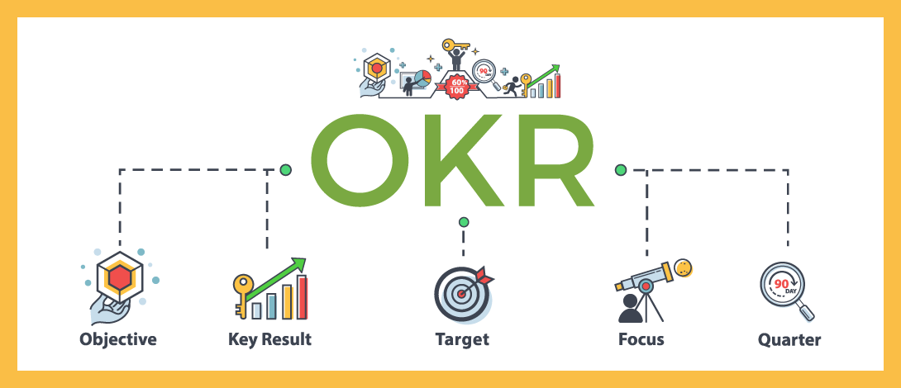
გუგლში იყენებენ OKR (objectives and key results area) რომელიც დრაკერის MBO-ს ანალოგია; ამოცანებსა და შედეგებს შორის სხვაობა

Slide 14
თქვენი აზრით ზრდის თუარა მოტივაციას შეფასების დროს თანამშრომლისთვის ქულების დაწერა
რა ტიპის პრობლემები შეიძლება შეიქმნას შეფასების დროს?

Slide 15
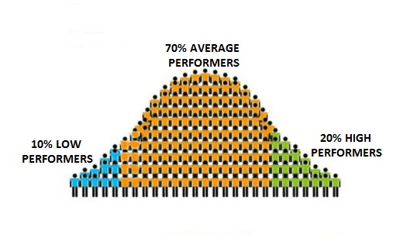
მაიკროსოფტის Forced ranking, (იძულებითი რანჟირება) რომელსაც დღეს Yahoo -ც იყენებს. მენეჯერებს ევალებათ თანამშრომელთა შეფასება სკალით, საუკეთესოდან უარესამდე.

Slide 16
ეთანხმებით თუ არა მოსაზრებას ,,შიში შეიქმს სიყვარულსა (მენეჯერი თანამშრომელი)

Slide 17

დასავლურ ბიზნეს გამოცემებსა და ინდუსტრიებში პოპულარულია Deloitte “მრგვალი მაგიდის” (round table) მეთოდი, რომელიც აბსოლუტურად გამჭვირვალეა და სუბიექტივიზმიც მინიმუმამდეა დაყანილი

Slide 18
თქვენი აზრით უნდა აფასებდნენ თუ არა მენეჯერს თანამშრომლები

Slide 19

360-გრადუსიანი შეფასება - შეფასების ამ ფორმას მრავალი წყაროს უკუკავშირსაც უწოდებენ, მსგავსი მეთოდის გამოყენების დროს თანამშრომლის ეფექტიანობას რამოდენიმე ადამიანი აფასებს, მათ შორის, ხელძღვანელი, ხელქვეითები, კოლეგები დამომხმარებლები .
ასევე ცნობილია
90 გრადუსიანი - მენეჯერის აზრი დასაქმებულის შესახებ;
180 - მხედველობაში მიიღება უფროსისა და თავად თანამშრომლის აზრი;
270 - ქვეშევრდომთა აზრი უერთდება მითითებულებს;
540 - ემატება შეფასებული და შესაძლო მომწოდებლების ყველა კლიენტი;
720 - ასევე გათვალისწინებულია აქციონერები და ინვესტორები

Slide 20

ხომ არ შემოგვთავაზებით თანამშრომელთა შეფასების თქვენთვის საინტერესო ფორმას?

Slide 21
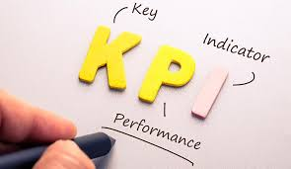
ეფექტიანობის მართვის პროგრამები დღეს საქართველოში
ქართულ რეალობაში სირთულეები საკმაოდ ბევრია, მათ შორის ბუნდოვანია შედეგების ძირითადი მაჩვენებელი, რომლებიც KPI (key performance indicator/ “შეფასების კრიტერიუმებითაა “ცნობილი.
,,შეფასების კრიტერიუმი უნდა ჩაანაცვლდეს “შეფასების მიზნებით” ან KPI/შესრულების ძირითადი ინდიკატორით.

Slide 22
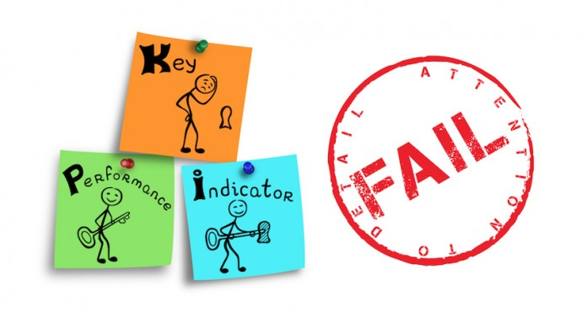
ეფექტიანობის მართვის პროგრამების წარუმატებლობის მთავარი მიზეზი ხშირად მენეჯერის ნაკლები დაინტერესება ან არასაკმარისი უნარ-ჩვევებია.
ტერმინი “შეფასების კრიტერიუმი“ ხშირად არის ფსიქოლოგიური ბარიერი, რომელიც არც თუ ისე მამოტივირებლად მოქმედებს მენეჯერებზე და მისი გუნდის წევრებზე - ორივე მხარეს აქვს მოლოდინი, რომ ნიშანი უნდა დაიწეროს, უნდა “შეფასდეს” ქულით, რაღაც კრიტერიუმი და არა შედეგი.

Slide 23

რას გვიჩვენებს კვლევები?
WorldWork -ის და სიმბსონის მიერ ჩატარებული კვლევის მიხედვით გამოვლინდა ეფექტიანობის მართვის სამი ყველაზე დიდი პრობლემა, ესენია
მენეჯერთა ნაკლები ენთუზიაზმი
ეფექტიანობის მართვა აღიქმება როგორც ,,hr” პროცესი, და არა როგორც ბიზნესისთვის სასიცოცხლო პროცესი
მენეჯერები ჯეროვანი მიზნის დასახვის უნარს ვერ იჩენენ
CIPD -ის მიერჩატარებული კვლევის მიხედვით ერთერთ მთავარ პრობლემად რჩება თანამშრომელთ რწმენა და დამოკიდებულება ეფექტიანობის მართვის, შესახებ აუმჯობესებს თუ არა ეფექტიანობის მართვა მათ ეფექტურობას. მხოლოდ 22% მიიჩნევს რომ ეფექტიანობის მართვა დადებითად აისახება მათ შედეგიანობაზე

Slide 24

ეფექტიანობის მართვის მსოფლიო მიდგომები
,,ეფექტიანობის ტრადიციული მართვა დაიშალა” კომპანიები გადადიან ახალ სისტემაზე რომელსაც ,,წლის განმავლობაში საქმიანობის მართვა ჰქვია.
კომპანია Accenture -მა თავისი 300 000-ზე მეტი თანამშრომლის წლიურ შეფასებაზე უარი თქვა და მის ნაცვლად ,,უწვეტი უკუკავშირის კულტურა “შემოიღო.
Deloitte-მა ისეთი კომპანიების მსგავსად როგორიცაა Microsoft, Gap და Expedia ეფექტიანობის შეფასების ნაკლებოფიციალური ფორმები შემოიღეს. მაგალითად Expedia-მ შემოიღო რეგულარული შეფასების სისტემა ,,ეფექტიანობის პასპორტი” რომელიც ქოუჩინგზეა ორიენტირებული .

Slide 25
წარმატების წინაპირობები
ტრენინგები მენეჯერებისთვის
აქცენტი დასაქმებულთა ინფორმირებულობაზე
თანამშრომელთა დაფასება
ეფექტიანობის მართვის შესაბამისობა hrm და ბიზნეს გეგმასთან.
პოზიტიური კლიმატის შექმნა
ეფექტიანობის მართვის გაძლიერება
ბოლო დროს ბევრი კომპანია მოეგო გონს და გაძლიერდა ამ მიმართულებით, უარი თქვეს ყოველწლიურ შეფასებაზე, რეიტინგებზე. მათ მოახდინეს ეფექტიანობისა და შრომის ანაზღაურების დაკავშირება რაც კიდევ უფრო ზრდის მათ ეფექტურობას

Slide 26
ქართულ ორგანიზაციებში აქტიურად იყენებენ თანამშრომელთა ეფექტიანობის შეფასების ისეთ მეთოდებს, როგორიცაა:
ეფექტიანობის ზოგადი შეფასება,
რეიტინგული/შკალირებული შეფასება,
MBO (მენეჯემენტი მიზნების მიხედვით),
ეფექტიანობის ქსელური მართვა,
360⁰, 180⁰ და 90⁰ -იანი შეფასების მეთოდები,
ე.წ. ,,OKR“ (objectives and key results area )
“მრგვალი მაგიდის” (round table) მეთოდები.
ასევე დადგინდა, რომ ბევრ ორგანიზაციას ოფიციალურად დანერგილი არ აქვს თანამშრომელთა შეფასების სისტემა.

Slide 27

ქართულ სინამდვილეში, თანამშრომელთა შეფასება, სადამსჯელო ღონისძიებად აღიქმება.
ადამიანები მიიჩნევენ, რომ მათ უსამართლოდ ექცევიან
არ არსებობს შეფასების ნათელი კრიტერიუმები, რომელთა გამოყენებითაც ობიექტურად შეფასდებიან.
თანამშრომლებს არაკვალიფიციური მენეჯერები აფასებენ, რომლებიც საქმის არსში ელემენტალურ დონეზეც კი ვერ ერკვევიან, რაც მკვეთრად ამცირებს მათ მოტივაციას.
ხშირია არაეფექტიანი კომუნიკაციები და კონფლიქტური სიტუაციები.
პრობლემატურია თანამშრომელთა სწორი ინფორმირება და პროცესში მონაწილეობისთვის მომზადება.

Slide 28

შეფასების სისტემები არ უნდა იყოს ფორმალური შეფასების შედეგებს აუცილებლად უნდა მოჰყვეს მოქმედების გეგმა, რომელიც დაფუძნებული იქნება მეგობრობასა და მხარდაჭერაზე, რათა მოხდეს თანამშრომელთათვის დახმარების აღმოჩენა და საბოლოოდ ორგანიზაციის ეფექტიანობის ამაღლება.

Slide 29
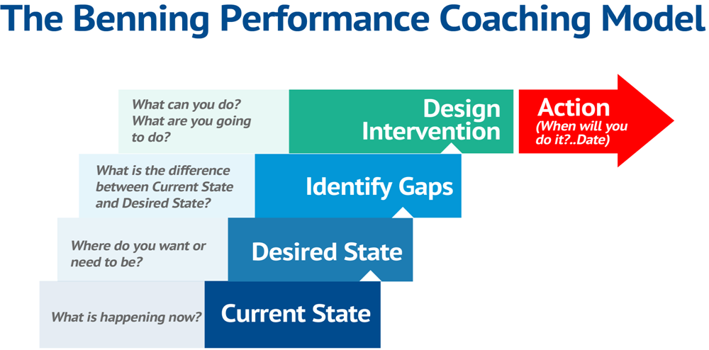
performance coaching

Slide 30
რა როლს დააკისრებდით თანამშრომლებს შეფასების სისტემის ეფექტიანობისთვის

Slide 31

თქვენ თუ გაქვთ თვითეფექტიანობის შეფასების ინდივიდუალური მეთოდი

Slide 32

ვინა ხართ თქვენ?
წარმატებული ადამიანები არა მხოლოდ აცნობიერებენ საკუთარ დანიშნულებას არამედ მიზანმიმართულად ცდილობენ მიზნის მიღწევას.
შეუზღუდავი ფინანსური საშუალებები, რომ გქონდეთ რას გააკეთებდით უდიდესი სიამოვნებით?

Slide 33
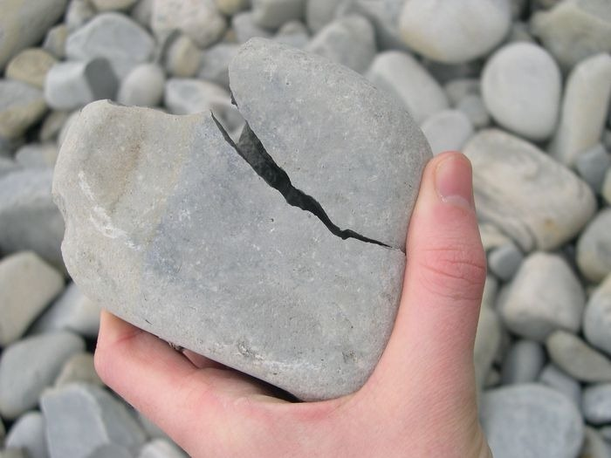
ერთი იგავის მიხედვით, ერთხელ ქვის მმტვრეველს ქვებმა ჰკითხეს:
რატომ ამტვრევ ქვებს?
ფული რომ გამოვიმუშავო.
რად გინდა ფული?
საჭმელი რომ ვიყიდო.
რად გინდა საჭმელი?
იმიტომ, რომ ვჭამო.
რად გინდა ჭამა?
ძალა რომ მქონდეს.
და რად გინდა ძალა?
ქვები რომ დავამტვრიო............
ნუ ივლით წრეზე!

Slide 34

ჰკითხეთ საკუთარ თავს აკეთებთ თუ არა იმ საქმეს რომელიც გიყვართ?

Slide 35

ცვლილებები აუცილებელია !
დაგეგმეთ და განახორციელეთ საჭირო ცვლილებები!

Slide 36
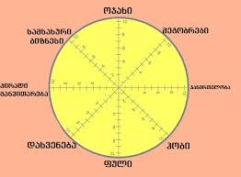
ცხოვრების ბორბალი
გაარკვიეთ სად გიჭირთ ყველაზე მეტად

Slide 37

გამოდით კომფორტის ზონიდან -

Slide 38

ეფექტურად მართეთ თქვენი დრო
იშვიათად უყურეთ ტელევიზორს
პროდუქტიულად გამოიყენეთ ინტერნეტი
ბევრი იარეთ ფეხით

Slide 39


ადამიანი ,,მოტორი“ და ადამიანი ,,ღუზა“
ცნობილი ამერიკელი მხატვარი რობერტ უილანდი ამბობს, რომ: ,,ადამიანები ორ ნაწილად იყოფიან - ღუზებად და მოტორებად. ერიდეთ ,,ღუზებს“ და ურთიერთობა გქონდეთ ,,მოტორებთან“, რადგან მოტორები სიცოცხლით სავსენი არიან და სულ მოძრაობენ წარმატებისკენ ,,ღუზები“ კი მარცხის ფსკერზე გითრევენ.

Slide 40

ჰო’ ოპონოპონოს ოთხი ინსტრუმენტი
ჰო’ოპონოპონო - ეს არის შერიგებისა და პატიების უძველესი ჰავაური სისტემა. ამ სისტემის მიხედვით ადამიანის ბიოველში, გონებასა თუ ფსიქიკაში გროვდება ბევრი ,,ჰარა“ (შეცდომა“, რომელსაც გაწმენდა სჭირდება. აღნიშნულისთვის გამოიყენება ოთხი ინსტრუმენტი შემდეგი ფრაზებით:
მე შენ მიყვარხარ.
ვწუხვარ.
მაპატიე.
მადლიერი ვარ.

Slide 41
კითხვები

Slide 42
კონტაქტი: keso.sumbadze@btu.edu.ge
ბიზნესის ადმინისტრირების დოქტორი
კესო სუმბაძე

